Slide 1
우리말 퀴즈 어플리케이션
Korean Quiz Application
124
2013156039 조윤선

Slide 2
I
차례
개요
시스템 수행 시나리오
시스템 구성도
모듈 상세 설계
개발환경 및 개발방법
데모환경설계
업무분담
및 일정
필요기술 및 참고문헌

Slide 3
1
개요
배경
한글과 맞춤법에 대한 정확한 이해 필요
게임을 통한 친숙한 접근
목표
기존의 초성게임과 다른 훈민정음 게임
직접 문장을 구성하고 맞춤법을 학습할 수 있는 게임
다중사용자 모드 지원
효과
한글에 대한 인식을 친숙하게 바꿈
랭킹 도출을 통해 사용자의 성취감 충족

Slide 4
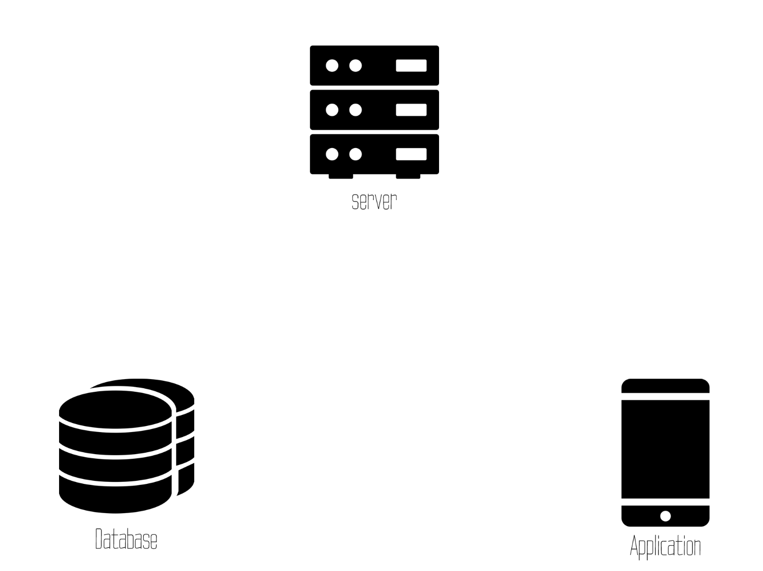
2
시스템 수행 시나리오
사용자간 통신기능
DB와 App연동
회원정보
사용자
초성제공
문장제공
랭킹
낱말입력
문장완성
회원가입
사전 API
사전정보제공
맞춤법정보

Slide 5
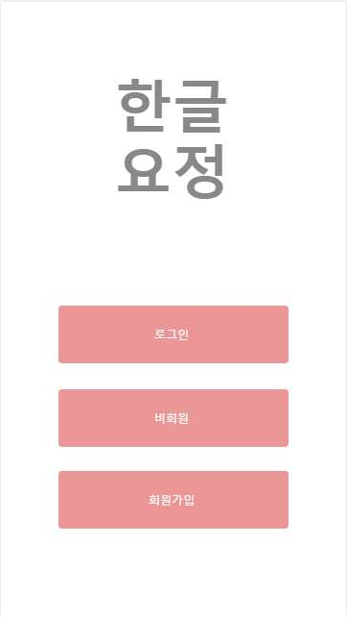
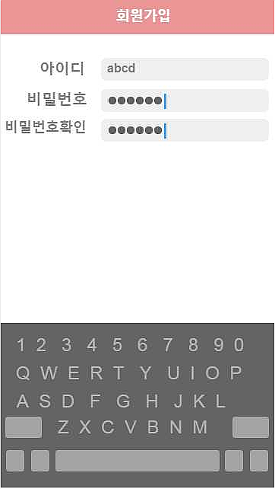
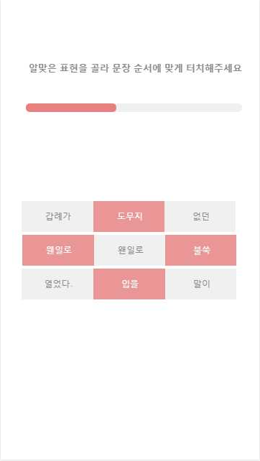
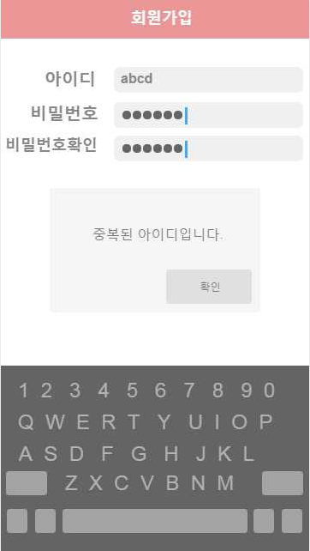
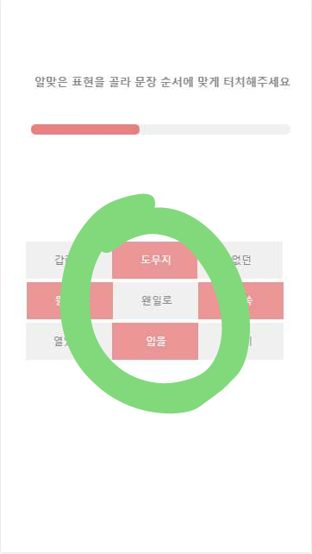
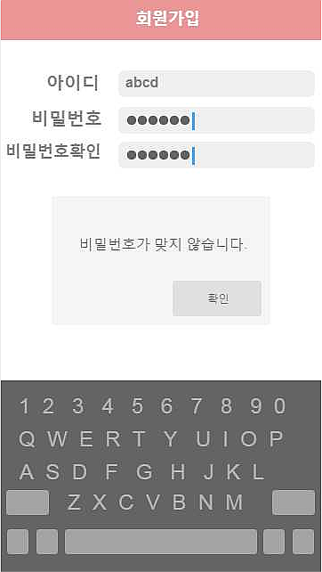
2
시스템 수행 시나리오
스토리보드
01 메인 화면 02 회원 가입 02-a 중복된 아이디 02-b 틀린 비밀번호

Slide 6
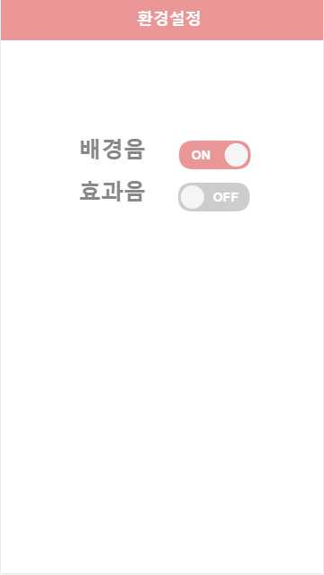
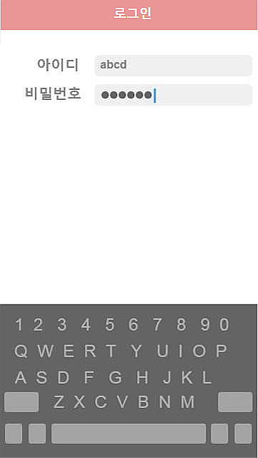
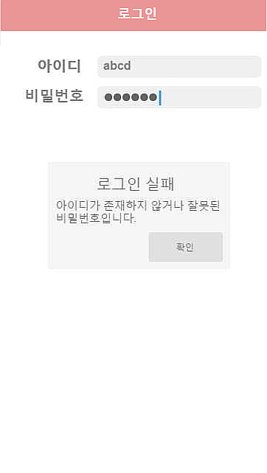
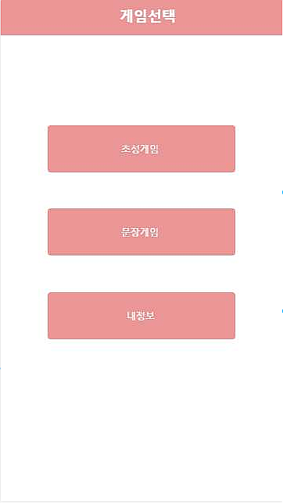
2
시스템 수행 시나리오
스토리보드
03 환경설정 04 로그인 04-a 로그인 실패 05 게임종류선택

Slide 7
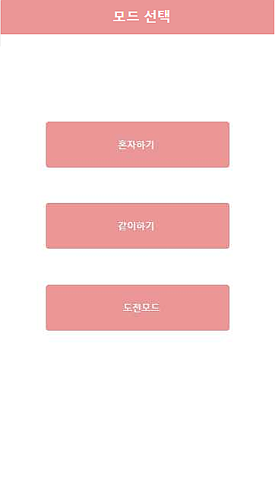
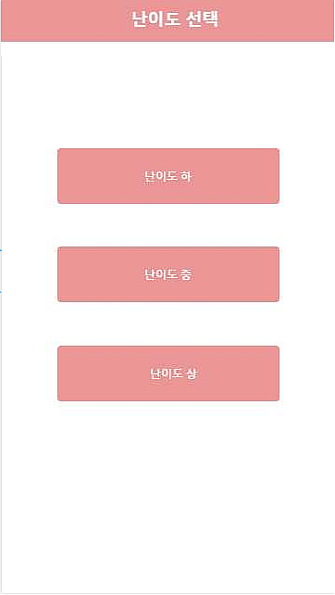
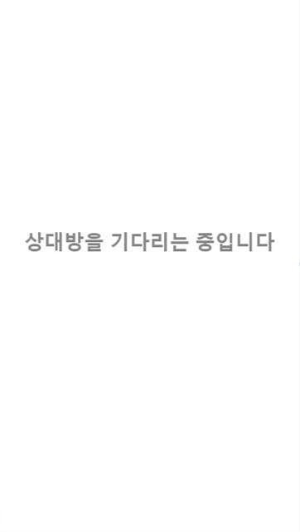
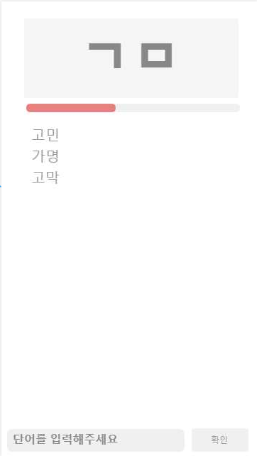
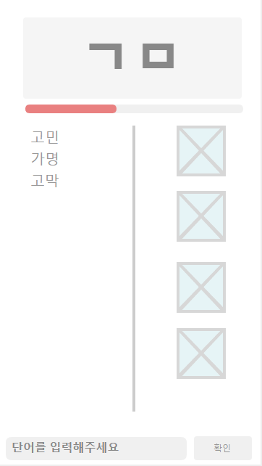
2
시스템 수행 시나리오
스토리보드
06 모드선택 07 난이도선택 06-b 대기화면 (같이하기) 07 초성게임화면

Slide 8
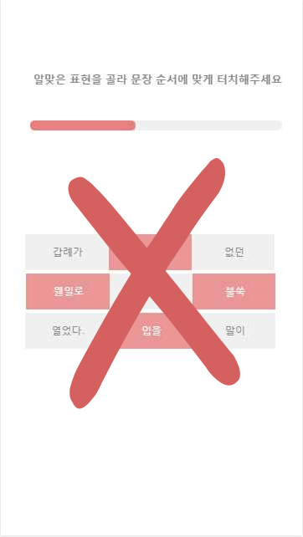
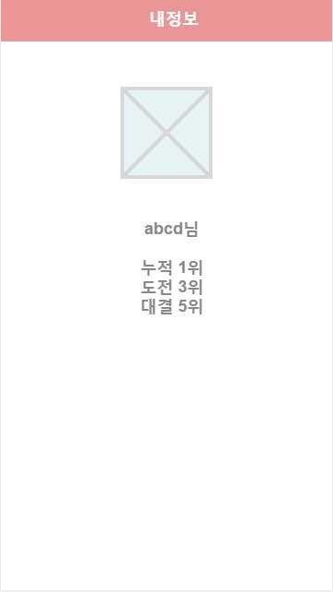
2
시스템 수행 시나리오
스토리보드
08 문장게임 08-a 맞은 경우 08-b 틀린 경우 09 내정보 보기

Slide 9
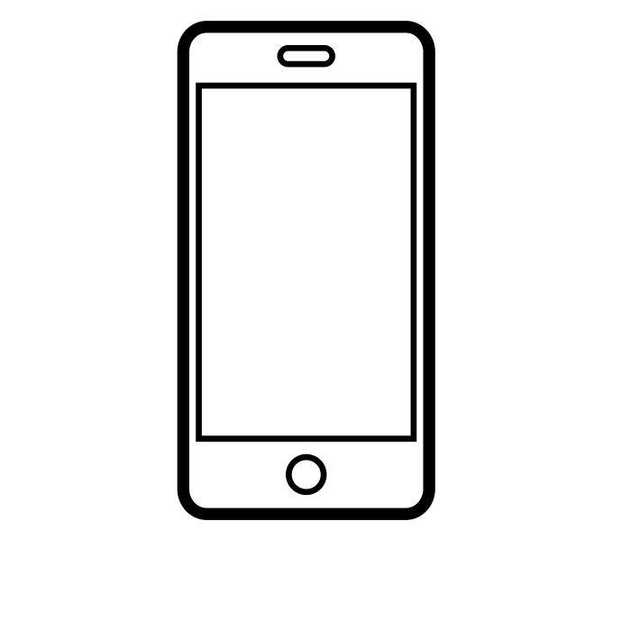

3
시스템 구성도
SERVER
User Interface
Supervise User Data
Login Check
Sign Up
Print Out Data
Ranking Count
User Data
Initial Game
Algorithm
Sentence Game
Algorithm
User Matching
DATABASE
API
DB in App
APP(Client)
Socket Communication

Slide 10

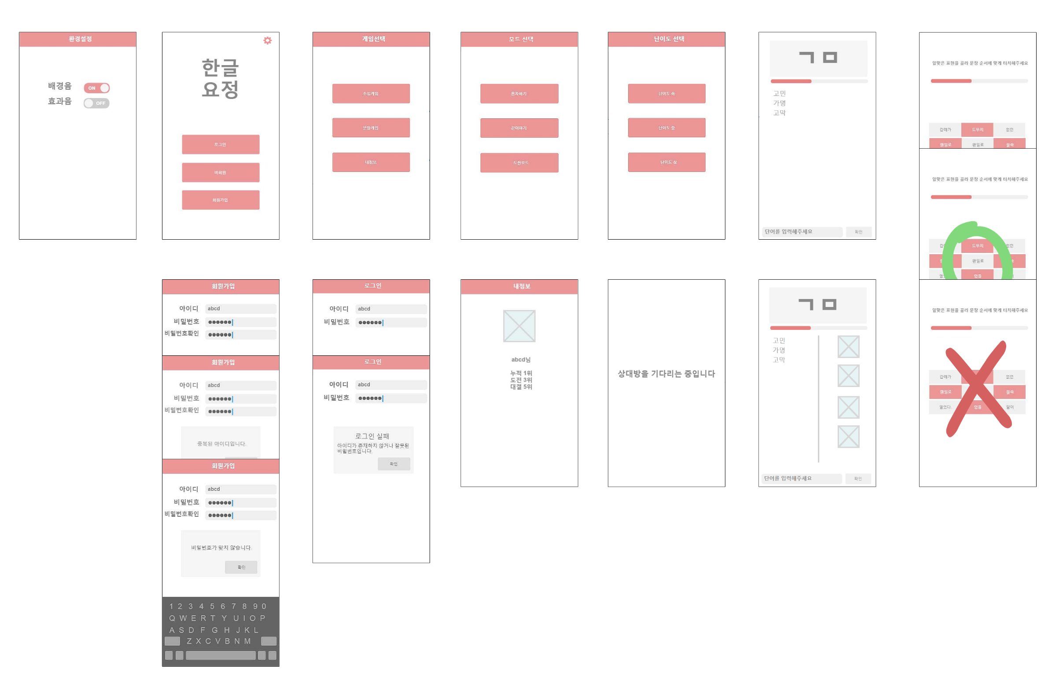
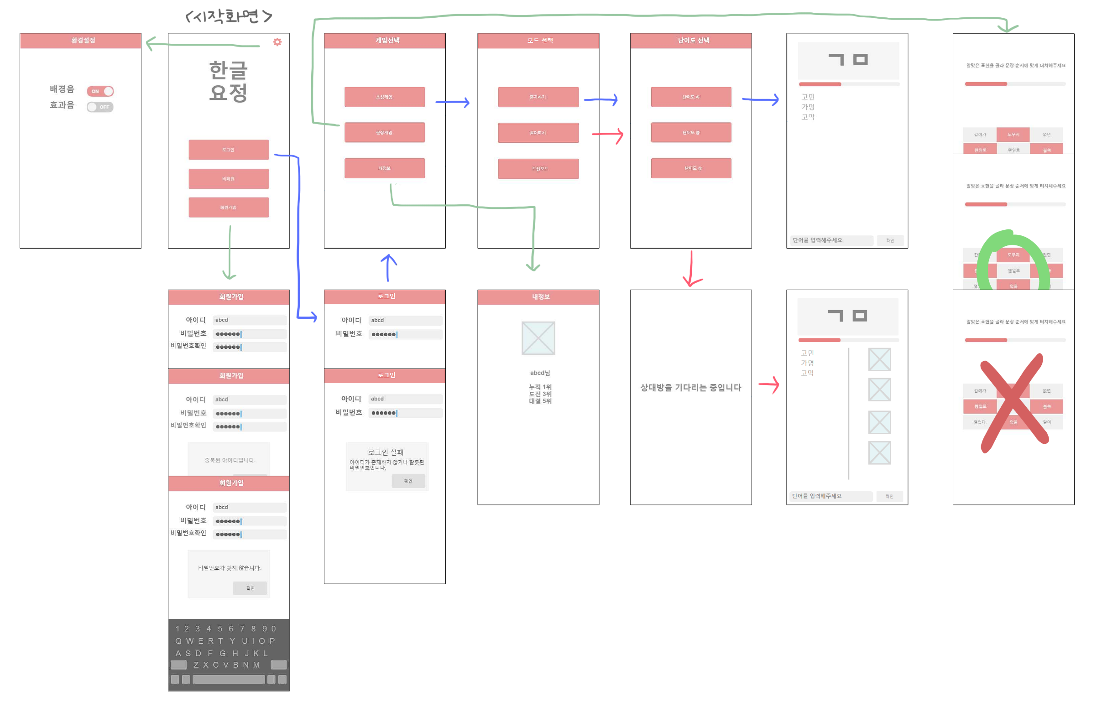
4
모듈 상세 설계(APP)
유저 인터페이스와 내부 데이터베이스
DB in App
Sentence Word | Varchar() xml | 문장정보 API를 이용한 단어정보

Slide 11
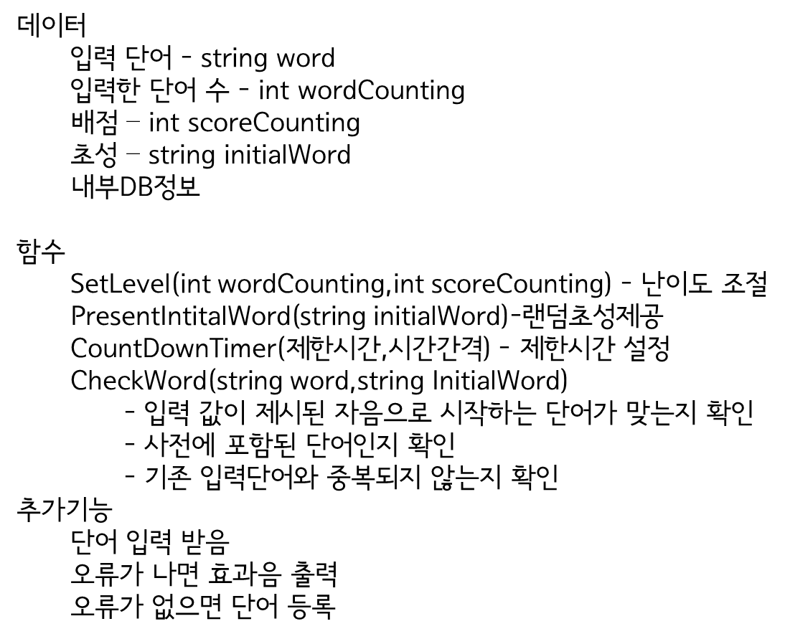
4
초성 제공
입력 받음
모듈 상세 설계(APP)
초성게임 알고리즘
제시된 초성으로 시작하는가
효과음 출력
사전에 포함되어 있는 단어인가
기존 입력 단어와 중복되지 않는가
단어 등록
Yes
No

Slide 12
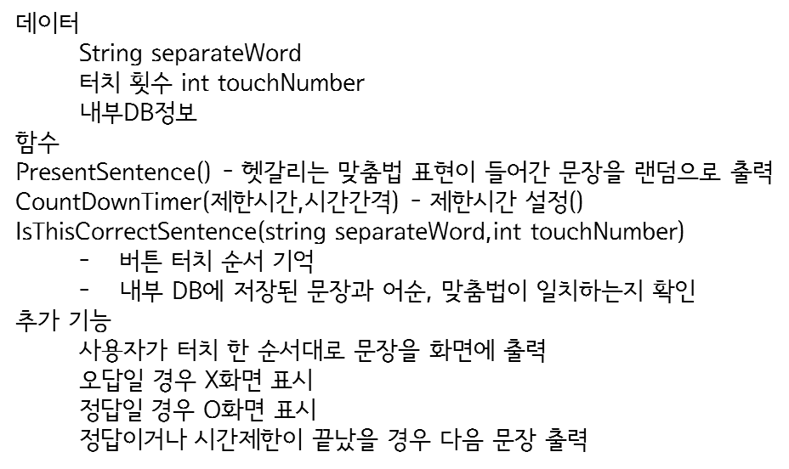
4
문장 제공
모듈 상세 설계(APP)
문장게임 알고리즘
터치 인식
터치 순서에 따라
문장을 화면에 출력
화면에 X 표시
기존 문장과
일치하는가
화면에 O 표시
Yes
No

Slide 13
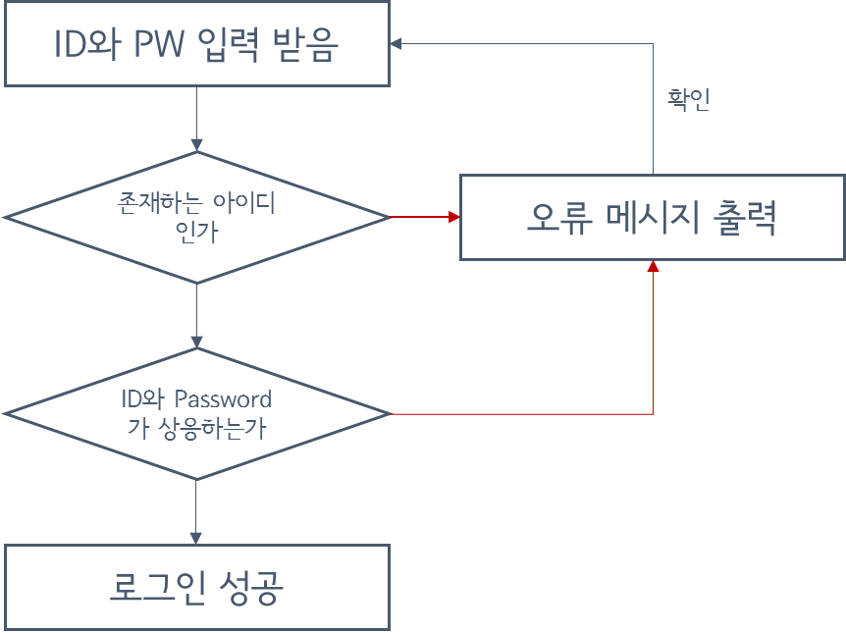
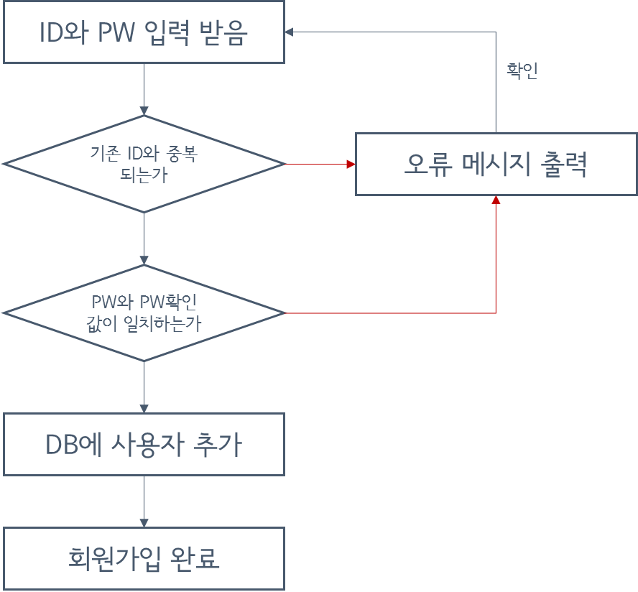
4
<로그인 체크>
<회원가입>
모듈 상세 설계(SERVER)
유저 데이터 관리(로그인 체크&회원가입)
Yes
No

Slide 14
4
<회원정보 출력>
내정보 버튼 클릭
모듈 상세 설계(SERVER)
유저 데이터 관리(회원정보 출력)
사용자가 현재 로그인 중인가
아무 일도 일어나지 않는다
데이터
로그인 정보 String ID, String Password
DB정보
로그인 체크 Login Check 함수
기존에 존재하는 ID인지 확인()
ID와 비밀번호 값이 상응하는지 확인()
회원가입 Sign Up 함수
ID가 중복인지 확인()
DB에 사용자 정보 추가()
회원정보 출력 Print Out Data 함수
현재 로그인 상태인지 확인()
로그인 하고있는 ID의 정보를 DB에서 검색()
해당 랭킹 정보를 출력()
해당ID의 DB검색
검색한 정보 출력
Yes
No

Slide 15
4
난이도 선택 창
모듈 상세 설계(SERVER)
매칭 시작
유저 매칭
같은 난이도로 매칭 중인 사람이 4명 이상인가
상대방을 기다리는 중입니다
매칭 시간이 가장 짧은 4명 안에 드는가
같은 난이도로 매칭 중인 사람이 4명 초과인가
매칭 시간이
60초를
초과했는가
Yes
No
게임 시작
같은 난이도를 매칭 중인 사람이 아예 없는가
데이터
매칭 유저 수 – int userNumber
매칭 시간 – int matchTimeCounting
함수
매칭 중인 유저 수 카운트() - CountingUserNumber()
매칭 소요시간 카운트() – CountingMatchingTime()
4명이상이면서 4명을 초과하지 않음(결국 4명인 경우) -> 게임 바로 시작
4명보다 적을 경우 -> 상대 유저를 기다림
매칭 소요시간 카운트()>60sec && 매칭 유저 카운트()>=2이면 게임 시작
소요시간 카운트()를 통해 매칭 우선순위 선별

Slide 16
4
Accumulation
PASSWORD
ID
Challenge
모듈 상세 설계(DB)
RANKING
NUMBER
USER
Matching
USER
NUMBER ID PASSWORD Accumulation_Ranking Matching_Ranking Challenge_Ranking | integer varchar() varchar() integer integer integer | 고유번호 계정 명 비밀번호 누적랭킹(혼자하기) 대결랭킹(같이하기) 도전랭킹(도전모드)

Slide 17
5
개발환경 및 개발방법
개발 환경
OS : Window
DB : MySQL, SQLite
개발언어 : Java
개발 툴 : Android Studio
개발 방법
Application
Android Studio를 이용한 Android app 구현
안드로이드 5.0부터 6.0버전까지 구현
Server 및 DB
서버구축과 MySQL을 이용한 DB 구축
API의 XML데이터 이용
회원가입 기능을 두고 회원사이의 경쟁기능 구현

Slide 18
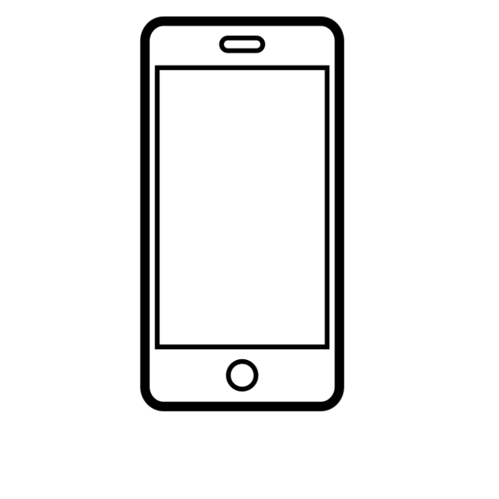
6
데모 환경 설계
사전 설정
SERVER PC
스마트폰
데모 시나리오
회원가입 > 로그인 > 초성게임 다중사용자모드 시연 > 문장게임 시연 > 정보확인

Slide 19
7
일정
4
5
6
7~9
설계 및 구현
프로토타입
테스트 및 마무리
보고서

Slide 20
8
필요기술 및 참고문헌
안드로이드 프로그래밍
안드로이드 스튜디오&프로그래밍 (저자 : 닐스미스)
Do it! 안드로이드 프로그래밍 (저자 : 정재곤)
데이터베이스
이것이 MySQL이다 (저자 : 우재남 )
모바일 서버 프로그래밍 입문 (저자 : 이국현)
GitHub
https://github.com/rainynight1215/MyApp

Slide 21
THANKYOU

